Slide 1
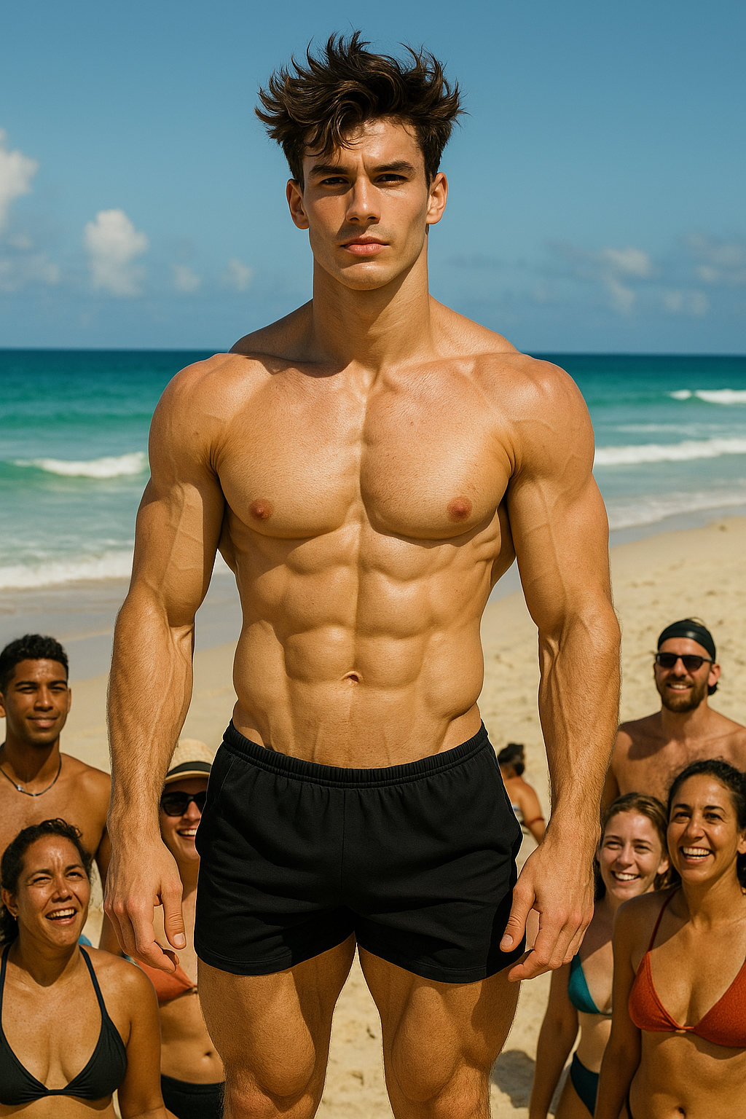
ESTETICA DAS ONDAS
A ARTE DO CORPO ESCULPIDO
RENAN A. M. COUTO

Slide 2
O INÍCIO DA SUA TRANSFORMAÇÃO
Emagrecimento sem sofrimento
Você quer emagrecer, definir o abdômen e, ao mesmo tempo, não passar fome? Ótimo. Esse eBook foi feito exatamente para isso. Aqui, você vai aprender de forma simples e direta como combinar alimentação inteligente com treinos eficazes para queimar gordura e revelar a sua barriga definida — sem dietas malucas ou treinos complicados. Esqueça as promessas milagrosas, o que funciona de verdade é consistência com estratégia e é isso que você vai encontrar aqui: orientações práticas, alimentos que funcionam de verdade e treinos que cabem na sua rotina.
O que você vai aprender ao terminar o e-book:
✅ Como emagrecer sem passar fome ✅ Quais alimentos aceleram a queima de gordura e saciam ✅ O que evitar para não travar seus resultados ✅ Treinos simples, que queimam e definem ao mesmo tempo ✅ Rotinas práticas para fortalecer o abdômen ✅ Um exemplo de cardápio que ajuda a secar e manter energia ✅ Dicas que vão manter você no foco todos os dias

Slide 3
01
EMAGRECER SEM SOFRER: O SEGREDO DA ALIMENTAÇÃO
Emagrecer e aparecer o abdômen não é só cortar calorias. É comer certo. A ideia é ficar saciado, perder gordura e manter massa muscular.

Slide 4
O SEGREDO ESTÁ NA ALIMENTAÇÃO
Principais alimentos pra saciedade e que aceleram o emagrecimento
Ovos: Rico em proteína e ótima fonte de gordura. Exemplo: café da manhã com 2 ovos mexidos/fritos (fio óleo/azeite) + 1 pão francês/de forma
Aveia: Controla a fome e regula o intestino. Exemplo: 15-25g misturado com mamão, morango, melão, maça.
Frango grelhado: Proteína magra. Exemplo: almoço com 140g-200g de frango + 50-100g arroz + 200-300g legumes(Importante pra não ficar com fome).
Vegetais com fibras: Brócolis, couve-flor, couve, cenoura. Exemplo: metade do prato com esses vegetais é o suficiente pra segurar sua fome e ainda assim ingerindo baixíssimas calorias.
Iogurte Triplo-Zero (sabor da sua preferência): Muito saboroso principalmente misturado com aveias/chias e frutas de seu gosto exceto banana ou se quiser 40-50g
Batata-Inglesa: Baixo em calorias pode e fonte boa de carboidratos. Exemplo: 150g-200g de batata inglesa subsitui 50-60g de arroz com muito mais saciedade
Alimentos que Travão o Abdômen
Refrigerantes com açúcar e sucos indústrializados: Substituíveis por sucos zeros, e refrigerantes zero açúcar.
Frituras e embutidos: Isso vai acabar com seu abdômen te deixando cada vez mais gordo
Cerveja e álcool em geral: Se você consome algo do gênero pode sair do ebook e quando parar de tomar pode voltar pois com álcool nunca vai ter um corpo saudável e atlético

Slide 5
02
TREINO INTELIGENTE QUEIMA + DEFINIÇÃO
Para definir o abdômen, você precisa perder gordura e fortalecer o core. Isso se faz com treinos que combinam força e intensidade.

Slide 6
TREINO INTELIGENTE: MENOS É MAIS
Treino 1 - Full Body Queima Rápida (3x/semana)
Agachamento com peso corporal –> 4x 5 a 9 repetições
Abdominal supra com peso –> 4x 10 a 12 repetições
Supino reto –> 4x 5 a 9 repetições
Abdominal infra (levantando o bumbum) –> 4x 10 a 12 repetições
Tríceps polia –> 4x 5 a 9 repetições
O foco é força e hipertrofia quanto mais intensidade colocar melhor vai ser, tanto pro emagrecimento quanto pro crescimento muscular
Abdômen Definido feito em casa (2x/semana)
Prancha –> 3x 30 a 60s
Elevação de pernas deitado –> 3x 15 repetições
Bicicleta no chão–> 3x 20 repetições (10 por lado)
Abdominal canivete –> 3x 10 a 15 repetições
Dica: Faça o treino até o final não desanime e continue persistindo se parar e deixar o treino não vai ter esse abdômen nunca. Pro abdômen aparece é ele estar fortalecido e na região abdominal não ter gordura ou pouca pelo menos, essas duas condições tem que estar a teu favor, então não deixe de fazer o que tem que ser feito.

Slide 7
03
COMA BEM E EMAGREÇA CARDÁPIO DIÁRIO
Você não precisa passar fome para ver resultados.Neste cardápio, você vai descobrir como é possível comer de forma gostosa, sentir-se saciado e ainda ver a gordura ir embora dia após dia.

Slide 8
MAIS COMIDA MENOS CALORIAS
Cardápio diário
Café da manhã
3 ovos mexidos/fritos (pouco azeite)
1 pão francês (60-80g)
1 copo de café com adoçante
Leite desnatado caso use
Almoço
150g frango grelhado
200g de legumes/vegetais
100g arroz ou 300g batata inglesa cozida
Lanche da tarde
150ml iogurte triplo zero
150g morgango
20g aveia
200g mamão formosa
Jantar
150g frango grelhado
200g de legumes/vegetais
100g arroz ou 300g batata inglesa cozida
100g abacaxi
A ideia é não passar fome comer bem, emagrecer e ainda sim ganhar massa/manter massa, pra isso precisa que além dos treinos que passei faça todos os dia 30min diários de cárdio é importante que seja de jejum, dica: tomar um café preto pra inibição da fome, caso não goste tome em cápsula e a ingestão de água diária será conforme seu peso 40ml/kg exemplo: 70kg tem que tomar 2.800ml ou seja quase 3 Litros de água, outra dica é já começar a tomar agua cedo pra ficar mais fácil de serpar durante o dia

Slide 9
04
DICAS FINAIS PARA SECAR COM SUCESSO
Você já aprendeu o que comer e como treinar, agora é hora de afiar os detalhes que fazem toda a diferença. Essas dicas finais são o empurrão que faltava para manter o foco, evitar sabotagens e acelerar ainda mais seus resultados.

Slide 10
PEQUENAS AÇÕES, GRANDES RESULTADOS
Refeições livres
NÃO FAÇA.
Eu sei, eu sei, é muito difícil chegar no fim de semana e deixar de comer aquilo que você gosta, mas isso é somente por um tempo, por acaso o que você almeja mais, comer o que gosta ou obter realmente resultados reais.
Dicas: faça receitas caseiras quando ficar com muita vontade, (somente depois de comer todas as refeições da dieta)
Exemplo:
Hamburguer caseiro em casa com batata na air fryer
1 pão de hamburguer e 150g batata frita na air fryer ou forno
Sorvete de morango (litifiquicador):
200g morango congelado
40g whey protein (baunilha, chocolate...)
200ml leite desnatado
10 gotas de adoçantes
Dicas finais
Durma bem: Pelo menos 7 horas por noite. Sono ruim atrapalha a queima de gordura.
Evite beliscar fora de hora: Leve lanches saudáveis na bolsa.
Não pule refeições: Isso desacelera seu metabolismo.
Se movimente todo dia: Mesmo que seja uma caminhada rápida.
Cardio: todos os dias 30min andando velocidade média
Não espere milagres, o corpo que você tem é só um reflexo do que você faz com ele. Se planeje, seja persistente e invista em você. Cardio, apenas faça com o tempo fica mais fácil !

